Slide 1
Сектор Robototech

Slide 2

Компания №1: Boston Dynamics

Slide 3
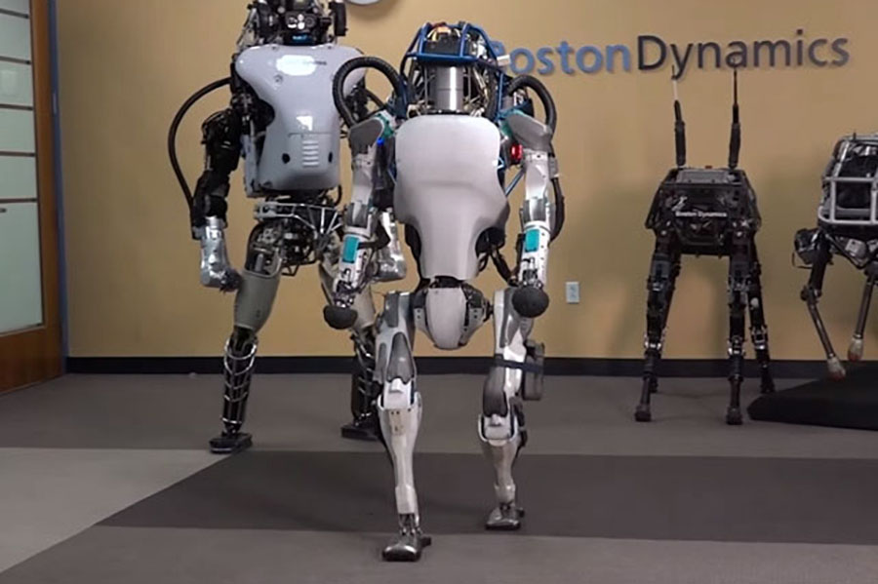
О компании:
История возникновения: Основана в 1992 году Марком Райбертом как спин-офф из Массачусетского технологического института (MIT). Изначально была чисто исследовательской организацией, финансируемой за счет грантов.
Чем занимается: Создание самых передовых в мире динамических роботов. Компания трансформирует фундаментальные исследования в робототехнике в практические коммерческие и исследовательские решения.
Миссия: Представить миру новых мобильных роботов и наделить их возможностями, которые помогут обществу стать более продуктивным и безопасным.
Рынки: Промышленность, логистика, строительство, энергетика, оборона и безопасность, R&D.

Slide 4
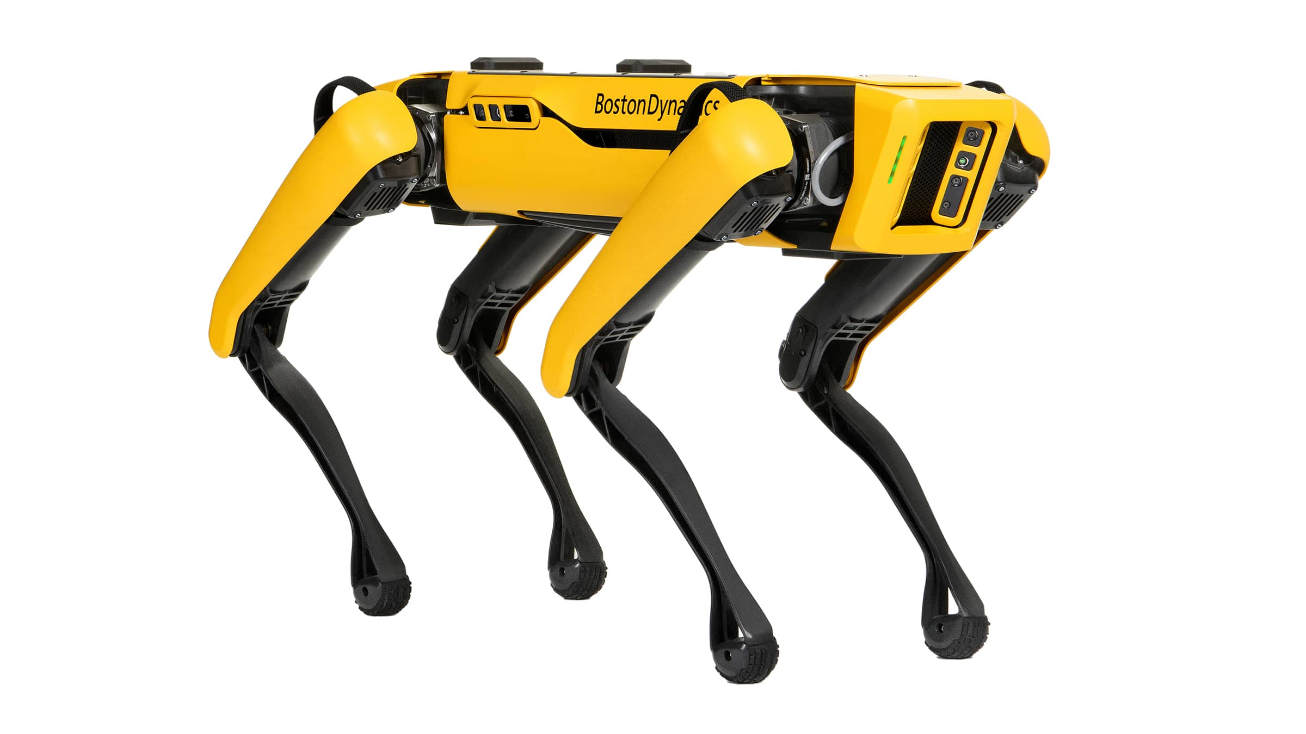
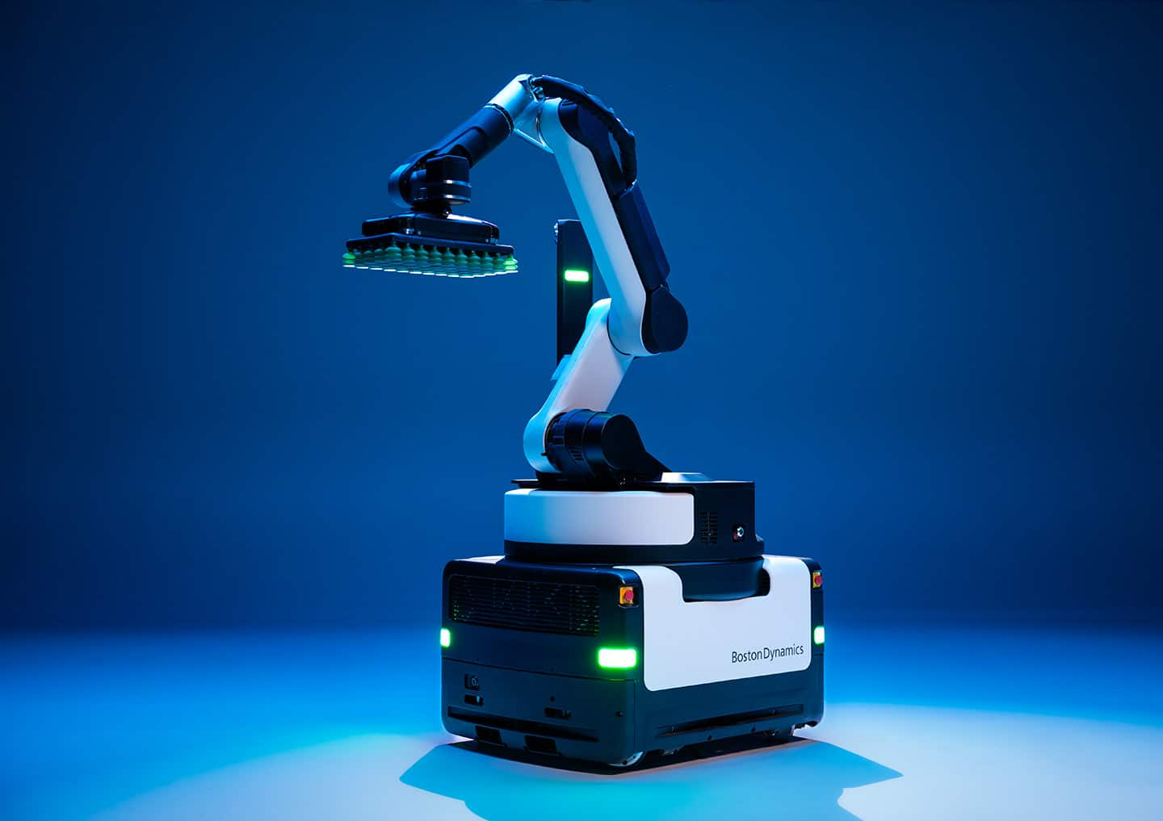
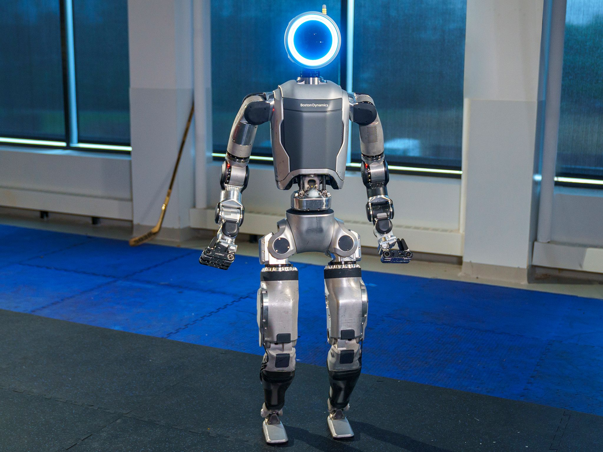
Ключевые продукты:
Spot: Первый коммерческий продукт — мобильная платформа для инспекций и R&D.
Stretch: Целевое решение для автоматизации складов.
Atlas: Технологический флагман и исследовательская платформа.

Slide 5
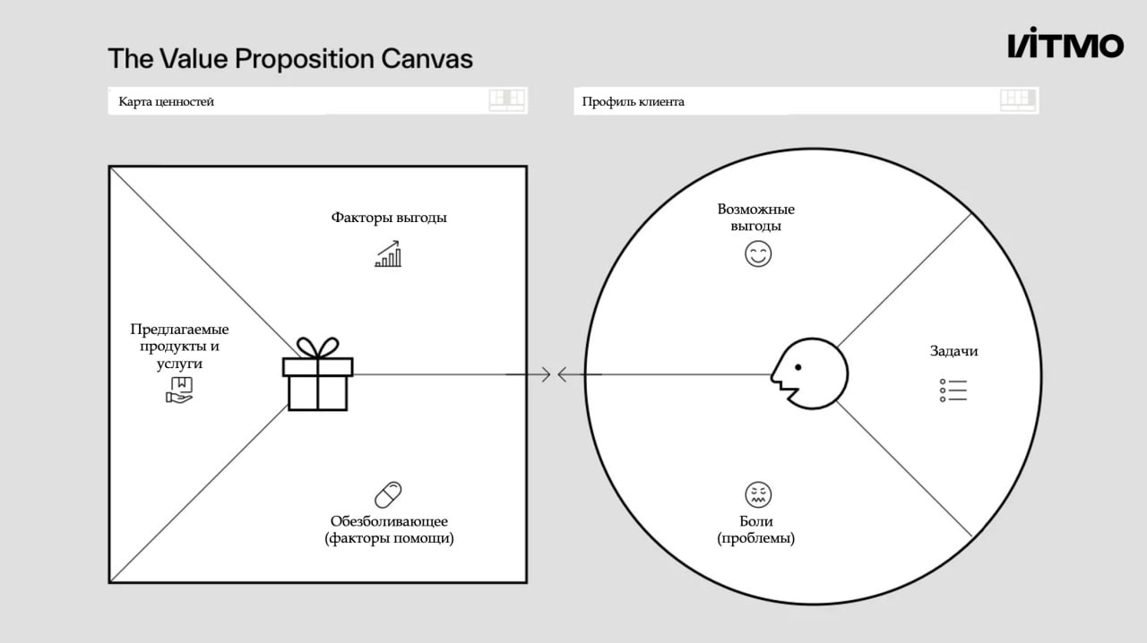
Шаблон ценностного предложения по Остервальдеру

Slide 6
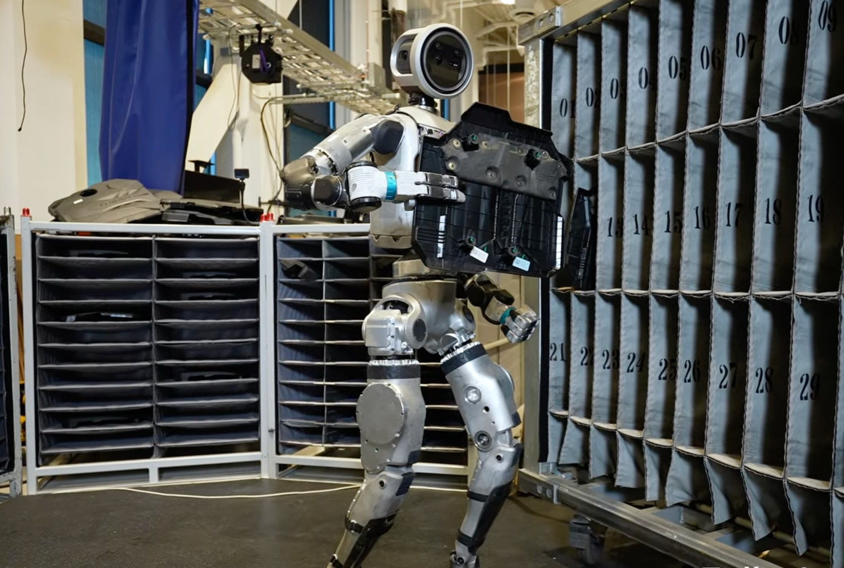
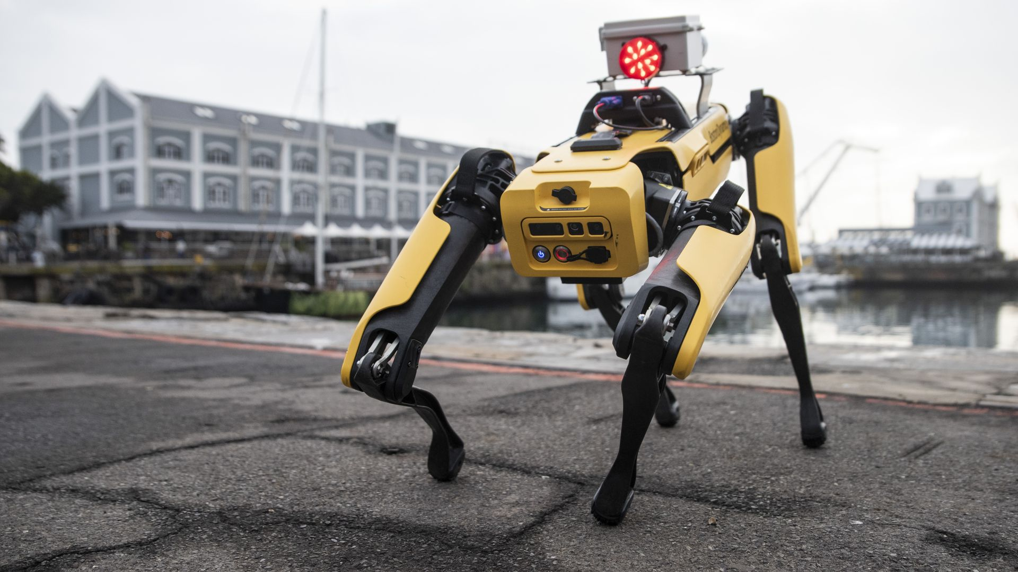
Предлагаемые Продукты и Услуги: • Передовые мобильные роботы (Spot, Stretch, Atlas) • Программное обеспечение для автономии и управления данными • SDK и платформы для разработки • Экспертиза в динамической робототехнике
Факторы выгоды: • Открывает новые возможности для автоматизации, которые ранее считались невозможными. • Предоставляет платформу для будущих инноваций (через SDK и открытую архитектуру). • Формирует новое видение будущего робототехники и человеко-робот взаимодействия.
Обезболивающее (факторы помощи): • Решает проблему "технологического потолка" — другие роботы не могут работать в сложной, неструктурированной среде. • Снимает страх перед внедрением роботов — предоставляет надежные, проверенные решения "под ключ". • Устраняет необходимость самостоятельных R&D — компании могут использовать готовые передовые технологии.

Slide 7
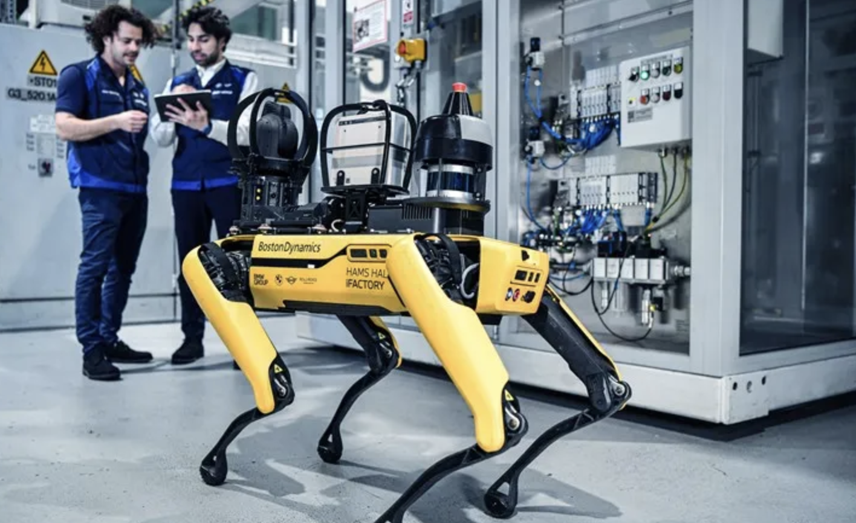
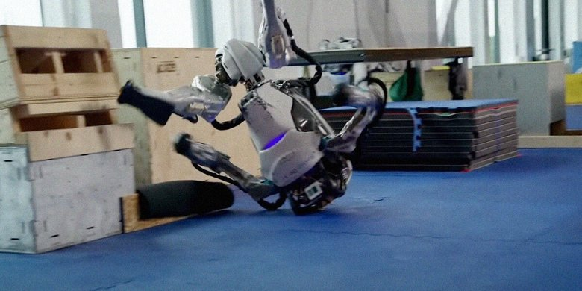
Возможные выгоды: • Быть на передовой технологического прогресса. • Получить долгосрочное конкурентное преимущество за счет использования роботов и сократить расходы. • Привлечь таланты, желающие работать с передовыми технологиями.
Задачи: • Автоматизировать опасные и рутинные задачи • Собирать данные в недоступных местах • Повысить эффективность операций • Обеспечить безопасность людей • Проводить R&D в робототехнике
Боли (проблемы): • Существующие решения (стационарные роботы, дроны) ограничены в возможностях. • Высокие риски и затраты на автоматизацию сложных процессов. • Страх перед неудачными инвестициями в незрелые технологии.

Slide 8

Компания №2: Promobot

Slide 9
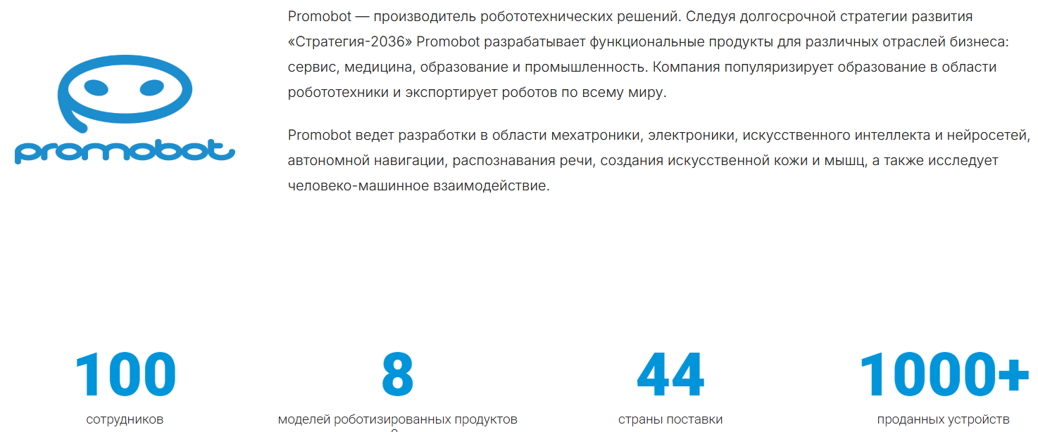

Slide 10
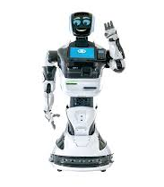
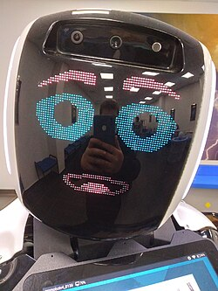
Ключевые продукты:
Автономный сервисный робот Promobot
Человекоподобный робот-компаньон Robo-C
Роботизированный терминал учёта посетителей, выдачи пропусков и измерения температуры Promobot Control
Программно-аппаратный комплекс для оптимизации документооборота Promobot Scanner

Slide 11
Шаблон ценностного предложения по Остервальдеру

Slide 12
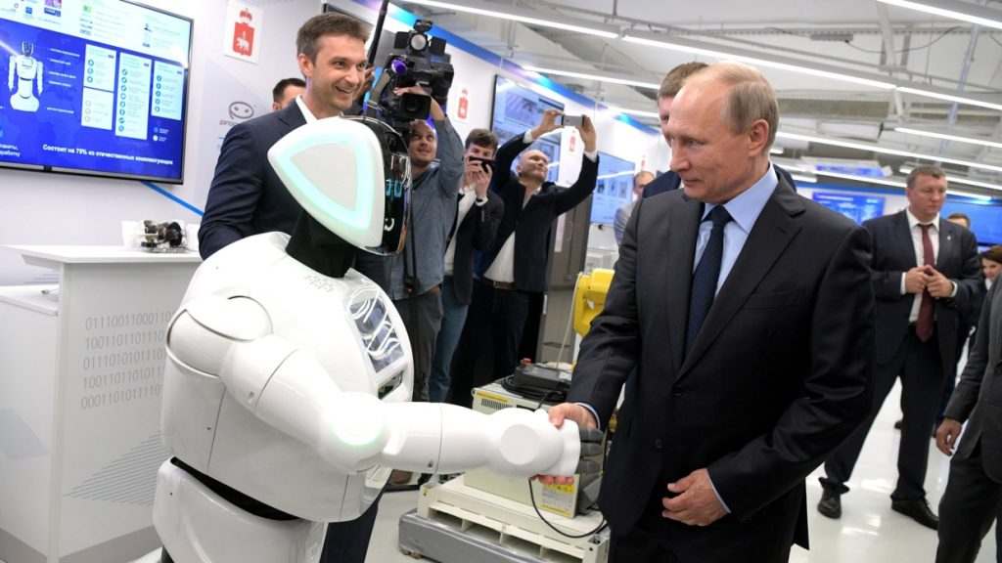
Предлагаемые продукты и услуги:
Сервисные роботы: Promobot V4, Robo-C, инфо-киоски, терминалы.
Решения для: ресепшена, навигации, продаж, консультирования, техподдержки, МФЦ, банков, торговых центров.
Производство под клиента: лицо, внешний вид, поведение
Аренда, поставки под ключ, техподдержка, сервис, обновления.
Факторы выгоды:
Дают возможность автоматизировать клиентский сервис, который раньше мог быть только «человек-человек».
Повышают пропускную способность и скорость обслуживания без найма доп. персонала.
Привлекают внимание за счёт «вау-эффекта».
Позволяют компаниям демонстрировать инновационность и технологичность без огромных инвестиций.
Даёт бизнесу готовую платформу для внедрения своих сценариев — от маркетинга до справочных систем.
Обезболивающие:
Снимают боль с дефицитом кадров в сервисных зонах.
Уменьшают нагрузку на персонал: робот отвечает на вопросы, консультирует, проводит регистрацию.
Сокращают издержки на рутину: робот работает 24/7, не болеет, не просит отпуск.
Полный цикл от производителя: не надо искать сервис, запчасти, интеграторов по всему рынку.

Slide 13
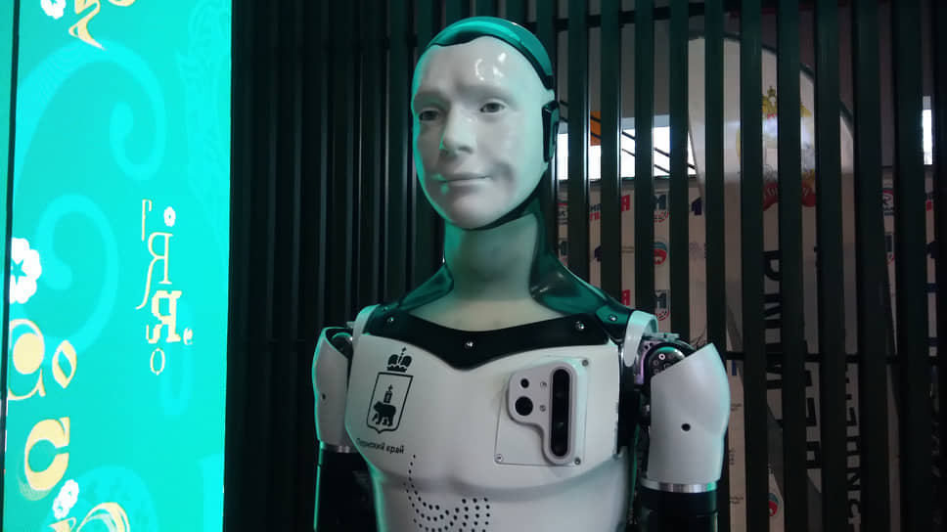
Возможные выгоды:
Быть среди компаний, которые раньше других внедряют роботизацию
Рост бренда и PR-ценности за счёт использования «говорящих», персонализированных роботов.
Повышение качества работы с клиентами.
Возможность собирать аналитику: запросы, трафик, популярные задачи.
Снижение операционных расходов в долгосрок.
Задачи:
Автоматизировать приём клиентов, регистрацию, консультацию, маршрутизацию.
Привлекать внимание и трафик.
Разгрузить сотрудников: снять с них монотонные задачи, оставить сложные.
Создать современный имидж компании, улучшить клиентский опыт.
Проводить мероприятия, презентации, выставки с участием роботов.
Боли:
Сложно нанимать и удерживать персонал на рутинных фронтовых позициях.
Дорогая автоматизация: классические IT-решения стоят дорого и долго внедряются.
Боязнь инвестировать в «сырые» или нестабильные робототехнические решения.
Недостаток компетенций у компаний: нет своих AI-инженеров, интеграторов.
Необходимость вау-эффекта для привлечения клиентов, но без лишних затрат.
Ограничения на импортные решения (санкции, логистика, цена).

Slide 14
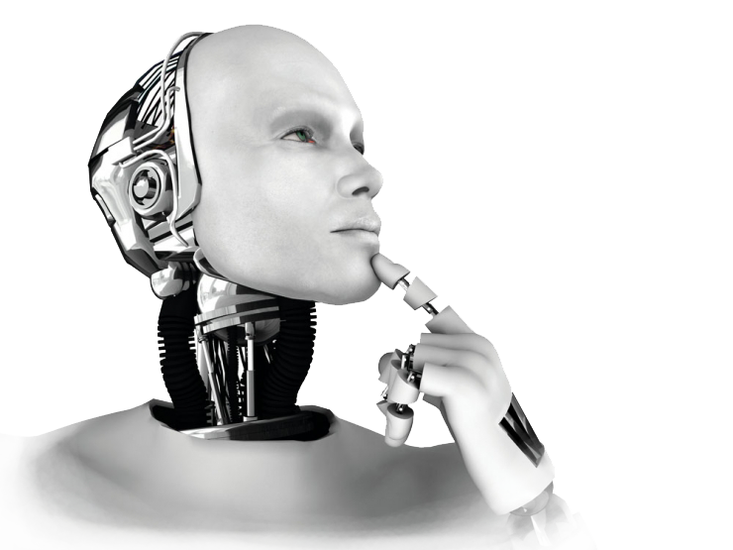
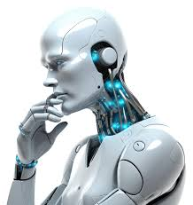
Сектор AI

Slide 15
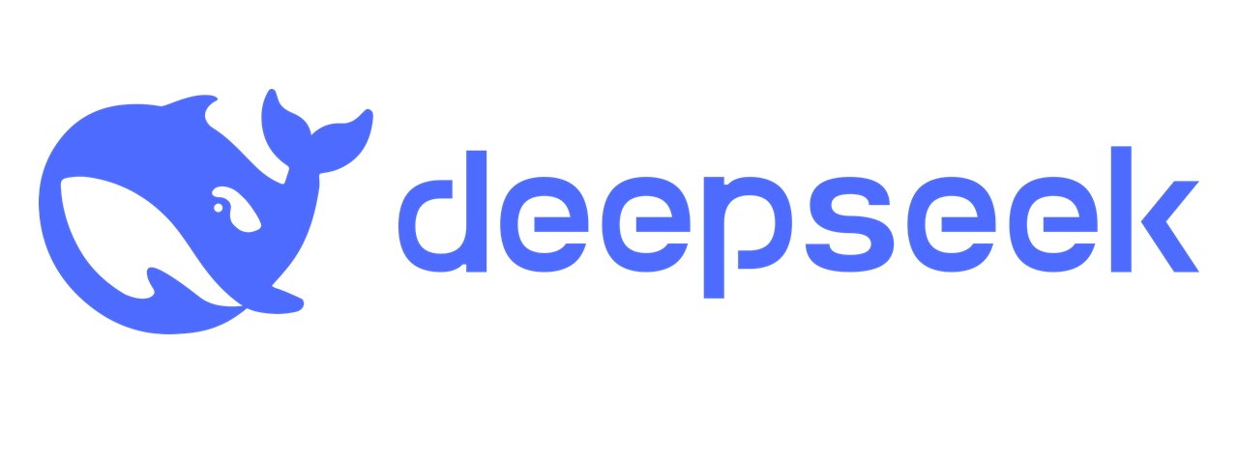
Компания №1 DeepSeek

Slide 16
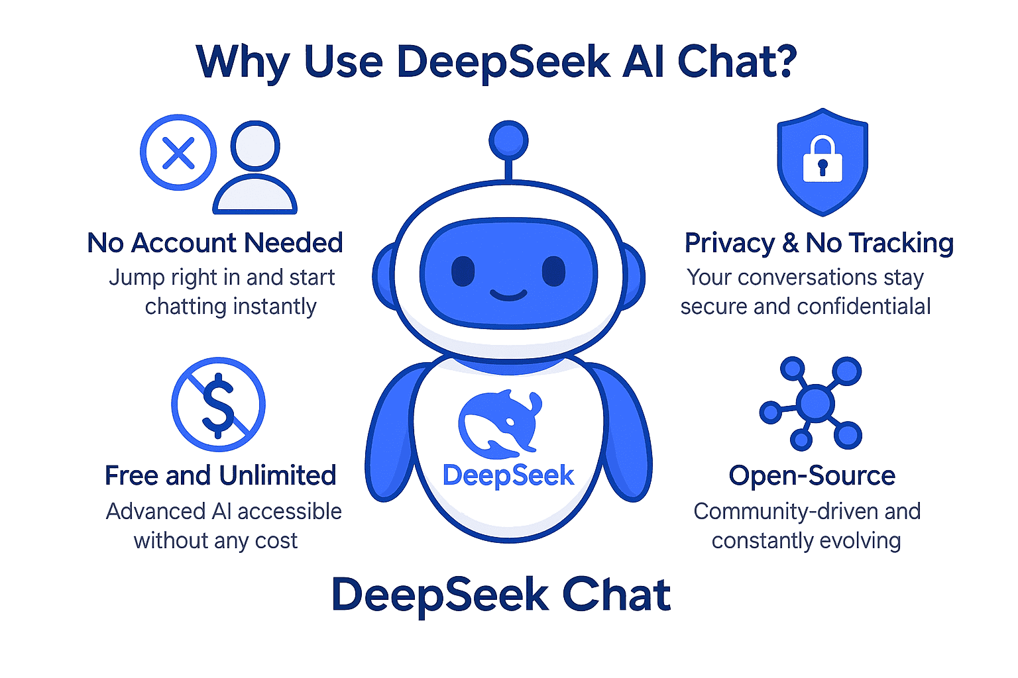
О компании:
Кто они: DeepSeek — это китайская компания-стартап, основанная в 2023 году, которая быстро стала известной благодаря своей флагманской большой языковой модели (LLM).
Чем занимается: Специализируется на разработке передовых моделей искусственного интеллекта, которые являются открытыми и доступными.
Рынок: Позиционирует себя на глобальном рынке, конкурируя с такими гигантами, как OpenAI и Anthropic, но с упором на открытость и сообщество.
Ключевые продукты:
Модели DeepSeek (например, DeepSeek-V2): Мощные LLM для разработчиков и исследователей.
Open-Source философия: Предоставляет веса моделей для скачивания и использования, в отличие от многих закрытых конкурентов.
API-доступ: Предлагает коммерческий API для интеграции AI в продукты businesses, часто по более конкурентным ценам.

Slide 17
Ценностное предложение DeepSeek
Факторы выгоды:
ПРЕДЛАГАЕМЫЕ ПРОДУКТЫ И УСЛУГИ
а) Передовая большая языковая модель (DeepSeek-V2)
Техническое превосходство: Модель соревнуется по качеству ответов с GPT-4 и Claude 3, но имеет принципиально иную архитектуру, что делает её эффективнее.
Доступ через API: Простой программный интерфейс, позволяющий разработчикам встраивать мощный ИИ в свои приложения в несколько строк кода.
Постоянное обновление: Команда постоянно выпускает новые, улучшенные версии модели, исправляя ошибки и расширяя возможности.
б) Доступный и конкурентный API
Ценовая политика: Стоимость запроса (токена) значительно ниже, чем у основных конкурентов. Это прямое снижение издержек для бизнеса.
Масштабируемость: Инфраструктура DeepSeek выдерживает большие нагрузки, что критично для растущих сервисов.
Гибкость тарифов: Предлагаются различные тарифные планы, от стартовых для небольших проектов до корпоративных.

Slide 18
ОБЕЗБОЛИВАЮЩИЕ ФАКТОРЫ (Факторы помощи)
а) Открытый исходный код моделей (Ключевой создатель ценности)
Прозрачность и контроль: Разработчики могут скачать веса модели, изучить её архитектуру, дообучить на своих данных и развернуть на своем собственном оборудовании. Это полностью снимает риск зависимости от вендора и проблему "черного ящика".
Сообщество и инновации: Открытость стимулирует научное сообщество и энтузиастов улучшать модель, создавать форки и находить новые применения, что в итоге усиливает саму экосистему DeepSeek.
Юридическая безопасность: Для некоторых корпоративных клиентов использование открытой модели проще с точки зрения compliance и регулирования.
б) Прозрачная и простая документация
Снижение порога входа: Подробные руководства, примеры кода и туториалы позволяют разработчику начать работу с API за считанные минуты, экономя время и ресурсы на изучение.
Техническая поддержка: Наличие активной технической поддержки и сообщества (например, на GitHub), где можно оперативно решить возникающие проблемы.

Slide 19
ВОЗМОЖНЫЕ ВЫГОДЫ • Ускорение выхода на рынок с AI-продуктом.
• Быстрое прототипирование. • Возможность кастомизации модели под свои нужды.
• Экономия на вычислительных ресурсах.
ЗАДАЧИ • Внедрить AI-функционал в свой продукт или сервис. • Проводить исследования в области AI.
• Оптимизировать внутренние бизнес-процессы.
БОЛИ (ПРОБЛЕМЫ) • Высокая стоимость использования API GPT-4, Claude. • «Черный ящик» и отсутствие контроля у проприетарных моделей. • Сложность входа в AI для небольших стартапов.
• Страх технологического отставания.

Slide 20


Компания №2 YandexGPT

Slide 21


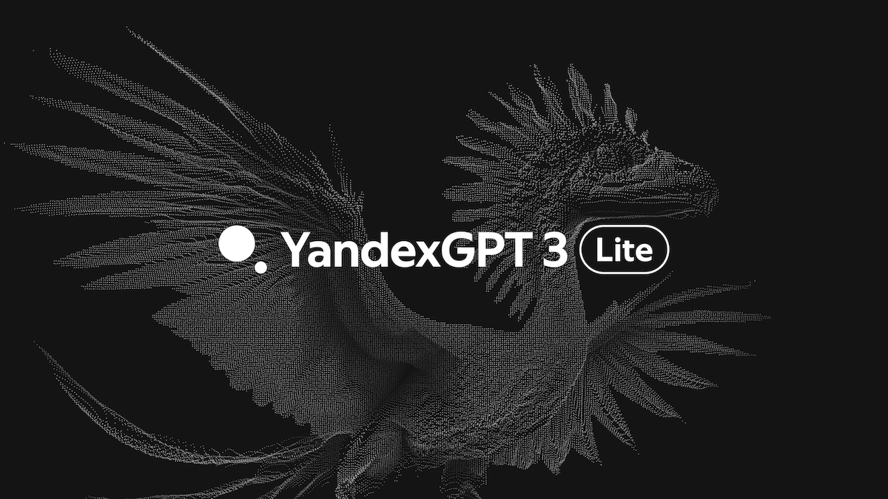
О компании:
Кто они: YandexGPT — это продукт «Яндекса», российской IT-компании-лидера на рынке. Модель была анонсирована в 2023 году.
Чем занимается: Интеграция генеративного AI в экосистему сервисов «Яндекса» и предложение его внешним клиентам.
Рынок: В первую очередь ориентирован на российский рынок, учитывая языковые и культурные особенности, а также текущие геополитические ограничения для зарубежных AI-решений.
Ключевые продукты:
YandexGPT (как модель): Базовая большая языковая модель, дообученная на русскоязычных данных.
Интеграция в сервисы: Уже работает в Алисе, Поиске, Яндекс.Браузере, Станции.
Yandex Cloud LLM API: Предлагается businesses для создания чат-ботов, ассистентов и анализа текстов.

Slide 22
Ценностное предложение YandexGPT
Факторы выгоды:
ПРЕДЛАГАЕМЫЕ ПРОДУКТЫ И УСЛУГИ
а) Модель YandexGPT, оптимизированная для русского языка
Глубокая лингвистическая обработка: Модель дообучена на огромных массивах текстов из русскоязычного интернета, литературы и новостей. Она корректно работает с падежами, спряжениями, сленгом и культурными контекстами.
Мультимодальность: Понимает и генерирует не только текст, но и изображения (через связанные технологии), что расширяет спектр решаемых задач.
Предварительная интеграция: Модель уже "вшита" в продукты Яндекса, поэтому пользователь получает готовый работающий продукт, а не "сырую" модель.
б) API в инфраструктуре Yandex Cloud
Надежность и безопасность: Работает в дата-центрах на территории РФ, что соответствует требованиям законодательства о локализации данных (ФЗ-152).
Управление и мониторинг: Предоставляет инструменты для мониторинга нагрузки, анализа запросов и управления доступом, как и для других облачных сервисов.

Slide 23
ОБЕЗБОЛИВАЮЩИЕ ФАКТОРЫ (Факторы помощи)
а) Локализация и глубокое понимание русского языка и культуры (Ключевой создатель ценности)
Качество генерации: YandexGPT выдает грамматически правильные, стилистически выверенные и контекстно релевантные тексты на русском, избегая странных формулировок, характерных для зарубежных аналогов.
Понимание реалий: Модель адекватно интерпретирует упоминания местных брендов, событий, публичных лиц и мемов.
Техническая поддержка на русском: Полноценная поддержка на родном языке без языкового барьера и временных зон.
б) Тесная интеграция с экосистемой Яндекс
Готовые сценарии использования: Пользователи Алисы, Поиска и Браузера сразу получают преимущества YandexGPT без дополнительных действий.
Снижение затрат на интеграцию: Для бизнеса, уже использующего сервисы Яндекса, внедрение YandexGPT происходит быстрее и дешевле благодаря общей системе аутентификации, биллинга и технической поддержки.
Сетевой эффект: Чем больше людей используют экосистему, тем больше данных для улучшения модели собирает Яндекс, что напрямую повышает качество сервиса для всех клиентов.

Slide 24
ВОЗМОЖНЫЕ ВЫГОДЫ • Формирование технологического имиджа. • Улучшение эффективности клиентского сервиса.
• Предсказуемость и стабильность.
• Получение конкурентного преимущества на локальном рынке.
ЗАДАЧИ • Создать AI-ассистента, который корректно работает на русском. • Интегрировать AI в существующие бизнес-процессы с минимальными затратами.
• Обеспечить цифровую трансформацию компании в соответствии с госполитикой РФ.
БОЛИ (ПРОБЛЕМЫ) • Не удовлетворительное качество работы зарубежных AI (ChatGPT) на русском языке. • Необходимость в надежном и юридически совместимом решении в РФ.
• Высокие затраты на доработку и "обучение" зарубежной модели.

Slide 25
Выводы
Разные стратегии ценности:
DeepSeek делает ставку на открытость, доступность и глобальную конкурентоспособность.
YandexGPT фокусируется на гиперлокальности, глубокой интеграции в существующую экосистему и решении проблем доступности на конкретном рынке.
Ключевые факторы успеха:
DeepSeek: «Обезболивает» высокие цены и закрытость конкурентов.
YandexGPT: «Обезболивает» низкое качество зарубежных AI для русского языка и юридические барьеры.

